Slide 1
№450
704+704+704+704=704*4=
2816
542+542+542+618+618=542*3+618*2=
=1626+1236=
2862
№455
а) 1344 б) 3145 в)11280 г) 4773

Slide 2
№451
24*4=24+24+24+24
к * 8=к+к+к+к+к+к+к+к
(х+у) * 4=(х+у) + (х+у) + (х+у) +(х+у)
(2а-в)*5= (2а-в)+(2а-в)+(2а-в)+(2а-в)+(2а-в)

Slide 3
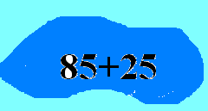
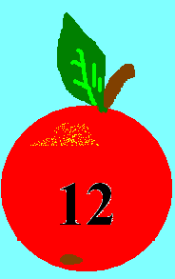

Slide 4
Тема урока:
Свойства умножения.
Цель:
Сформулировать свойства умножения и научиться применять их при решении примеров.

Slide 5
5*7=7*5
а*в=в*а
Переместительное свойство
(5*3)*2
=15*2
=30
5*(3*2)=5*6
=30
а*(в*с)=(а*в)*с
Сочетательное свойство
50* (2 * 764)= (50 * 2) * 764 =76400
25 * 86 * 4=
25 * 4 * 86=
100*86=
8600

Slide 6
Способ русских крестьян
63…………..86
126…………43
252…………21
504…………10
1008………...5
2016………...2
4032………..1
126+252+1008+4032=5418

Slide 7
Способ крестика
4 7
7 6
3 5 7 2

